Slide 1
Технология деятельностного метода (ТДМ)
1)Мотивация (самоопределение) к учебной деятельности.
2) Актуализация и фиксирование индивидуального
затруднения в пробном действии.
3) Выявление места и причины затруднения.
4) Построение проекта выхода из затруднения.
5) Реализация построенного проекта.
6) Первичное закрепление с проговариванием во
внешней речи.
7) Самостоятельная работа с самопроверкой
по эталону.
8) Включение в систему знаний и повторение.
9) Рефлексия учебной деятельности.

Slide 2
ТИПОЛОГИЯ УРОКОВ
ДЕЯТЕЛЬНОСТНОЙ НАПРАВЛЕННОСТИ
Типология уроков – это определение типов уроков по какому-либо основанию.
Уроки деятельностной направленности по целеполаганию распределены в четыре группы:

Slide 3
ТИПЫ УРОКОВ
Тип урока | Цели
1) Урок открытия нового знания (ОНЗ) | Деятельностная цель: формирование у учащихся способностей к самостоятельному построению новых способов действия на основе метода рефлексивной самоорганизации. Образовательная цель: расширение понятийной базы по учебному предмету за счет включения в нее новых элементов.
2) Урок рефлексии (Р) | Деятельностная цель: формирование у учащихся способностей к самостоятельному выявлению и исправлению своих ошибок на основе рефлексии коррекционно-контрольного типа. Образовательная цель: коррекция и тренинг изученных способов действий – понятий, алгоритмов и т.д.
3) Урок систематизации знаний (С) | . Деятельностная цель: формирование у учащихся способностей к обобщению, структурированию и систематизации изучаемого предметного содержания. Образовательная цель: систематизация учебного материала и выявление логики развития содержательно-методических линий курсов.
4) Урок развивающего контроля (К) | Деятельностная цель: формирование у учащихся способностей к осуществлению контрольной функции. Образовательная цель: контроль и самоконтроль изученных понятий и алгоритмов

Slide 4

СТРУКТУРА УРОКА ОНЗ В ТЕХНОЛОГИИ
ДЕЯТЕЛЬНОСТНОГО МЕТОДА ОБУЧЕНИЯ
Л.Г. ПЕТЕРСОН
Цель, задачи курсов

Slide 5




Slide 6
Структура уроков введения нового знания

Slide 7

Мотивация к учебной деятельности
Цель этапа:
Включение в учебную деятельность на личностно значимом уровне.
На данном этапе организуется мотивирование ученика к учебной деятельности на уроке, а именно:
1) создаются условия для возникновения у ученика внутренней потребности включения в учебную деятельность («хочу»).
2) актуализируются требования к ученику со стороны учебной деятельности и устанавливаются тематические рамки («надо», «могу»).

Slide 8

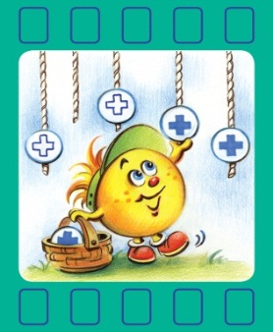



2. Актуализация знаний и пробное учебное действие
Цель этапа:
Готовность мышления и осознание потребности к построению нового способа действия.
На данном этапе организуется подготовка и мотивация учащихся к надлежащему самостоятельному выполнению пробного учебного действия, его осуществление и фиксация индивидуального затруднения.
4. Фиксация затруднения
Затруднение – фиксация того, что я не могу что-то сделать.
Фиксация невозможности получить запланированный результат

Slide 9

Цель этапа:
Выявление и фиксация места и причины затруднения.
На данном этапе организуется выход учащегося в рефлексию пробного действия, выявление места и причины затруднения
1. Перестаю действовать –
начинаю думать.
2. Что я делал, какие знания применял?
3. Где возникло затруднение?
(место)
4. Почему оно возникло?
(причина)

Slide 10



Затруднение – причина – цель.
ЗАТРУДНЕНИЕ
ПРИЧИНА
Ц Е Л Ь
  Я НЕ МОГУ
  Я НЕ ЗНАЮ
  УЗНАТЬ
?
?
?

Slide 11
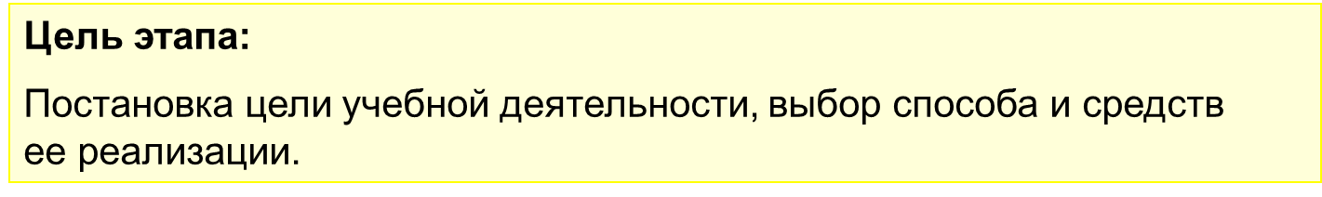


1.Какое знание строю, чему учусь?
(цель проекта)
2. Как строю и с помощью чего?
(выбор способа и средств)
3. План построения нового знания.

Slide 12


1. Реализация построенного проекта.
2. Фиксация нового знания в речи и знаково (эталон).
3. Решение задачи, вызвавшей затруднение.

Slide 13
ЭТАЛОН:
1. Грамотный – без математических ошибок.
2. Сконструирован учащимися на уроке ОНЗ – хорошо им знаком и понятен.
ЭТАЛОН – инструмент для решения задач данного типа

Slide 14

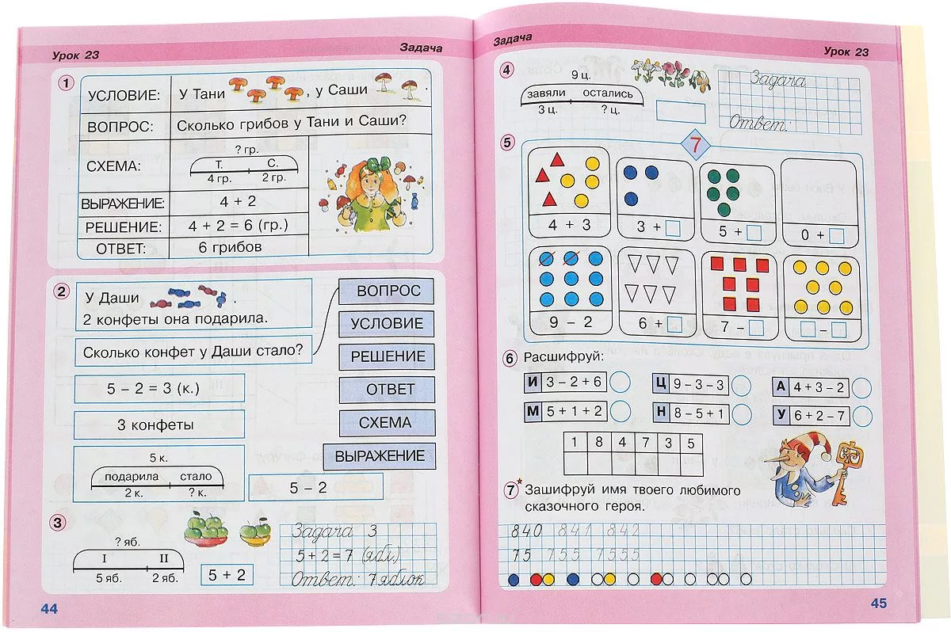
Цель этапа:
Применение нового знания в типовых заданиях.
1. Решение типовых заданий
на новое знание
2. Проговаривание во внешней речи
(всеми учащимися)

Slide 15
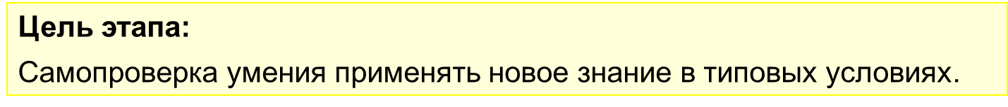

1. Выполнение самостоятельной работы
(решение типовых заданий)
2. Самопроверка
(по эталону для самопроверки)
3. Коррекция ошибок
4. Ситуация успеха

Slide 16
Эталон для самопроверки:
реализация способа действия, соотнесенная с эталоном
Пример:
• 1 =
1 • 3 = 7• 0 = 0 • 9 =
Эталон для самопроверки на новый способ действия:
а • 1 = 1 • а = а а • 0 = 0 • а = 0

Slide 17
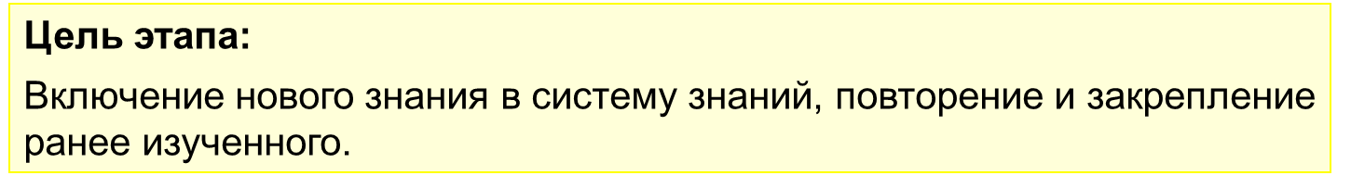

1.Границы применимости нового знания
2. Задания, в которых новое
знание связывается с ранее изученными
3. Задания на повторение
4. Задания на пропедевтику изучения
последующих тем

Slide 18
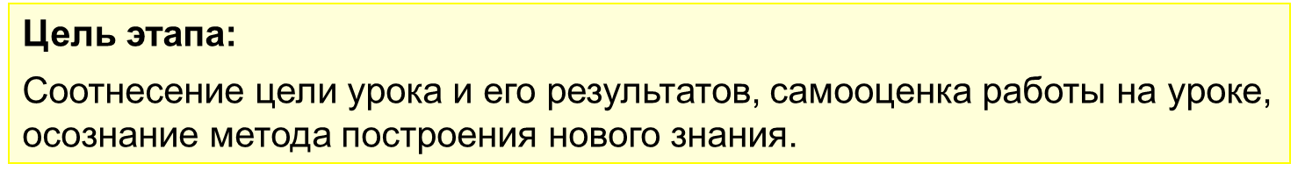

1. Фиксация нового содержания
2. Рефлексия учебной деятельности
(затруднение, цель, результат,
как достигнут результат)
3. Самооценка деятельности на уроке
4. Домашнее задание

Slide 19


